Slide 1


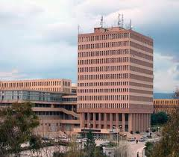
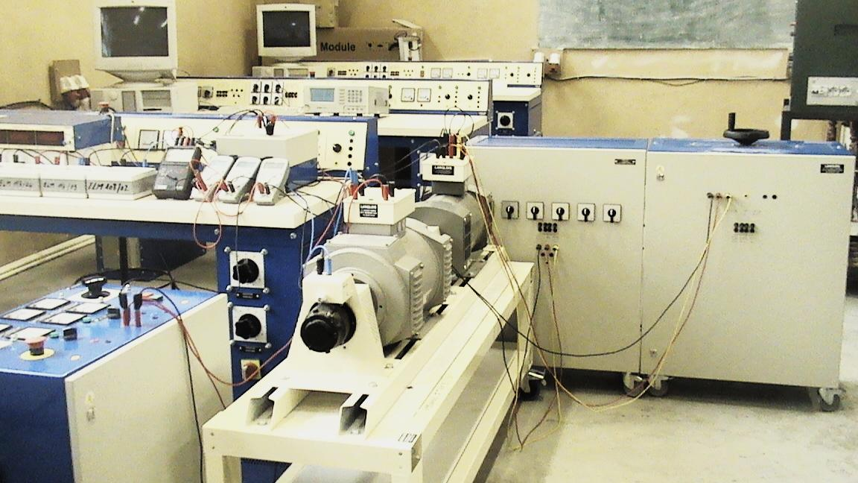

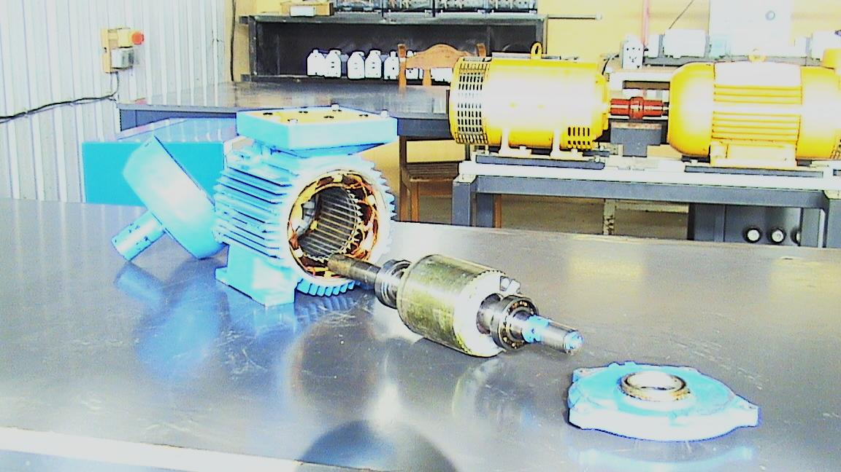
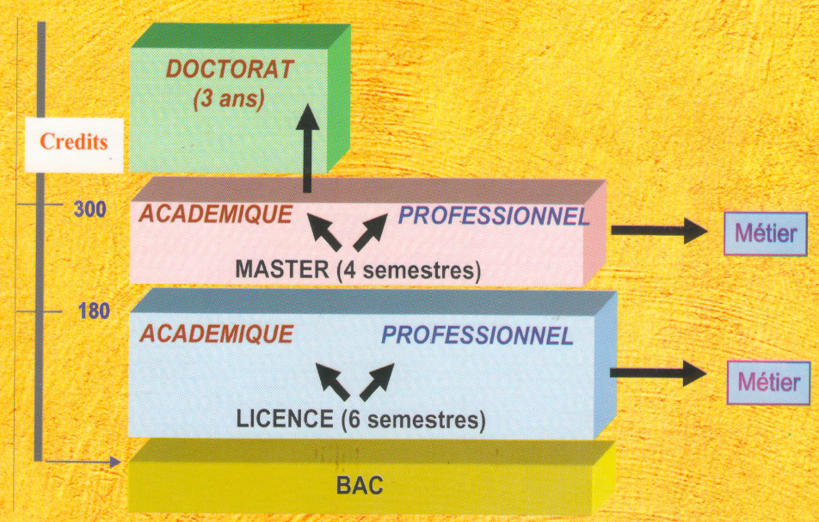

Université des Frères Mentouri
جامعة الاخوةمنتوري
Faculté des Sciences de la Technologie
كلية علوم التكنولوجيا
Département Electrotechnique
قسم الإ لكتروتقني
Campus Ahmed Hammani
″Zerzara″
مجمع أحمد حماني
:
LICENCE ACADEMIQUE ″ELECTRMECANIQUE″ ″إلكتروميكانيك″
,
Objectifs de la Formation
Profils et Compétences visés
La licence académique ″Electromecanique″ L3, se situe à la frontière du Génie Electrique et du Génie Mécanique. A l’issue de cette formation, les étudiants assimileront, d’une part, les concepts essentiels de la Mécanique (Résistance des matériaux, Construction mécanique, Dessin technique, Turbomachines, Moteur à combustion interne, …) ; et d’autre part, ils acquerront des bases solides en Electronique, Automatique et Electrotechnique. De plus, ils suivront plusieurs enseignements qui leur permettront de résoudre des problèmes liés au domaine de la conversion d’énergie de sa forme électrique à la forme mécanique et inversement.
Effectuer les essais et les contrôles spécialisés, vérifier la conformité des équipements par rapport aux spécifications du cahier des charges en respectant la réglementation en vigueur.
Analyser les causes des pannes et défaillances et proposer des améliorations.
Assurer la maintenance des machines et appareillage électriques.
Participer à l’établissement de cahiers de charges et de dossiers techniques.
Aider dans l’étude des avant-projets et projets..
.
Débouchés potentiels
Poursuite d’études
Potentialités régionales
Production et distribution de l’énergie électrique, (SONELGAZ)
Industries mécaniques (pôle Constantine)
Industries pharmaceutiques (pôle Constantine)
Cimenterie Hamma Bouziane
Potentialités Nationales
Industries navales, chimiques, pétrolières, agro-alimentaires,
Les installations hydrauliques,
Domaine des énergies nouvelles, etc..
Organisation semestrielle des enseignements
Semestre 4 Matières | Crédits | Coeff
Hydraulique et pneumatique | 6 | 3
Logique combinatoire et séquentielle | 4 | 2
Méthodes numériques | 4 | 2
Résistance des matériaux | 4 | 2
Mesures électriques et électroniques | 3 | 2
TP Hydraulique et pneumatique | 2 | 1
TP Logique combinatoire et séquentielle | 2 | 1
TP Méthodes numériques | 2 | 1
Conversion de l'énergie | 1 | 1
Sécurité électrique | 1 | 1
Techniques d'expression et de communication | 1 | 1
Total semestre 4 | 30 | 17
Semestre 5 Matières | Crédits | Coeff
Electronique de puissance | 4 | 2
Machines électriques | 4 | 2
Construction mécanique | 2 | 1
Transfer thermique | 4 | 2
Systèmes Asservis | 4 | 2
TP Electronique de puissance | 2 | 1
TP Machines électriques | 2 | 1
TP Systèmes Asservis | 2 | 1
Schémas et Appareillage | 3 | 2
Production d’énergie électrique | 1 | 1
Matériaux électrotechniques | 1 | 1
Total semestre 5 | 30 | 17
Semestre 6 Matières | Crédits | Coeff
Régulation industrielle | 4 | 2
Commande des entraine- ments électromécaniques | 4 | 2
Capteurs et conditionneurs | 2 | 1
Automatismes et informatique industrielle | 4 | 2
Turbomachines | 4 | 2
Projet de Fin de Cycle | 4 | 2
TP Régulation et Automatismes | 2 | 1
TP Commande | 2 | 1
TP Capteurs et conditionneurs | 1 | 1
Maintenance des systè- mes électromécaniques | 1 | 1
Introduction au Moteur à combustion interne | 1 | 1
Projet professionnel et gestion d'entreprise | 1 | 1
Total semestre 6 | 30 | 17
http://www.umc.edu.dz - Département d’Electrotechnique, Campus A. Hammani (Zerzara), Tél/Fax: 031819013

